Slide 1
聚类实验

Slide 2

实验内容
实验内容：使用K-means算法对数据进行聚类，并对比结果，进行分析。
实验目的：
1.学会处理数据。
2.掌握基本的聚类方法。
3.验证K-means聚类方法的可行性。

Slide 3
实验准备
实验工具：Weka
算法：k-means
数据集：Wine Data Set
实验流程：
处理数据
使用Weka对数据进行聚类
分析实验结果

Slide 4
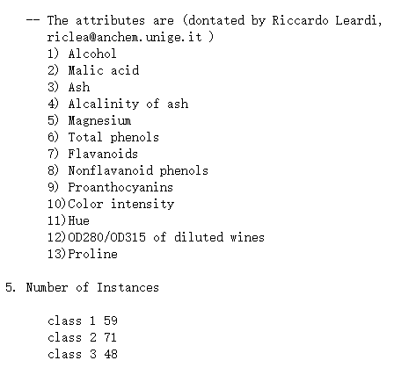
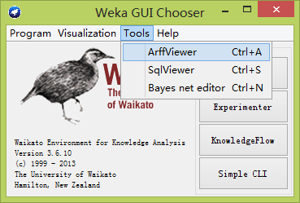
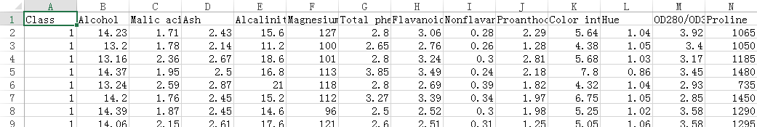
数据处理
数据来源：UCI Repository: http://archive.ics.uci.edu/ml/datasets.html
Wine Data Set包含的内容为：wine.data、wine.names
Car Evaluation Data Set包含的内容为：car.data、car.names
步骤：
1.将wine.data的文件名后缀改为：*.csv。
2.从wine.names中获取wine.data缺少的属性名。
3.用office Excel打开wine.csv，将其各类属性名补充完整。
4.用weka软件的ArffViewer将wine.csv转换为arff格式。
Car Evaluation Data Set 的处理步骤与Wine Data Set一致

Slide 5
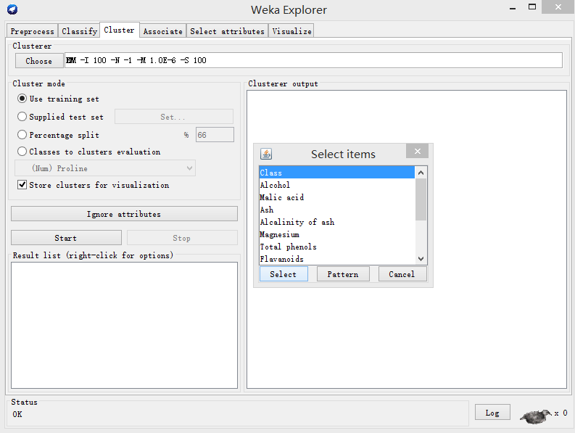
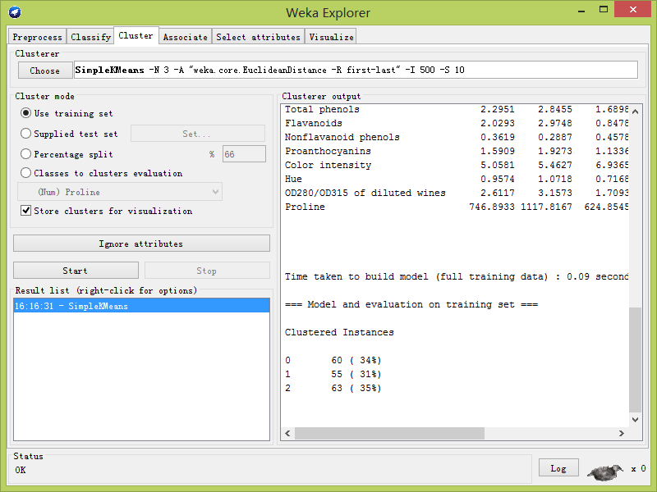
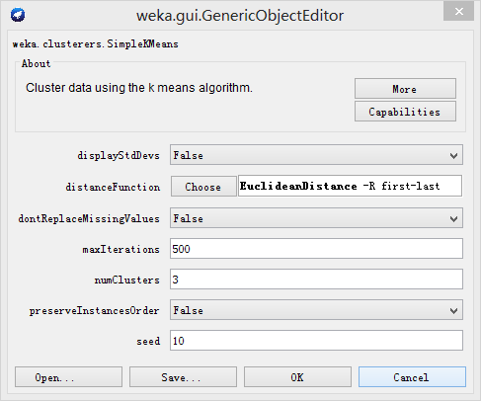
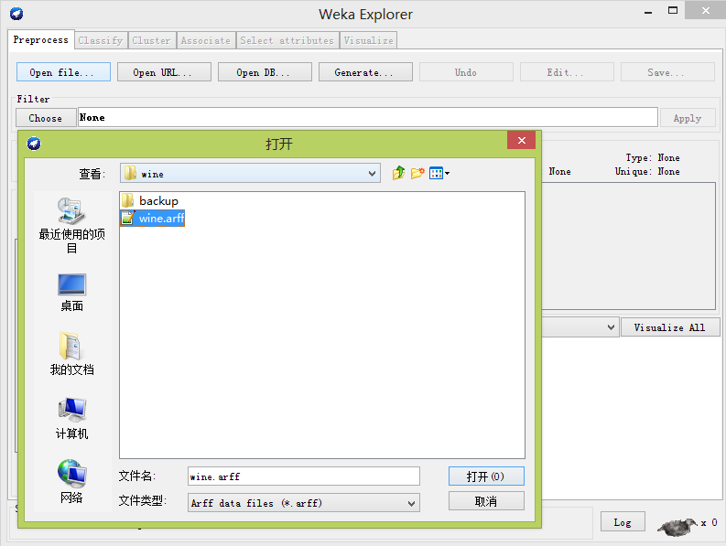
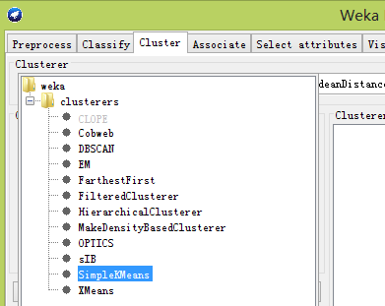
实验步骤（SimpleKMeans对Wine Data Set进行聚类）
步骤：
1.打开weka软件，进入“Explorer”界面中的“Preprocess”标签，加载wine.arff数据。
2.点击进入“Cluster”：标签，单击左上角“choose”按钮，选择“SimpleKMeans”算法。
3.点击“choose”按钮右边显示有“SimpleKMeans….”的框格，修改聚类簇数。
4.点击“Ignore attributes”选中一栏，在聚类时排除“Class”该选项。
5.点击“Start”按钮，开始数据处理。

Slide 6
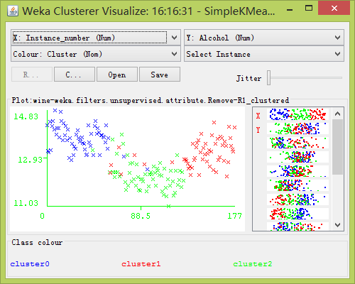
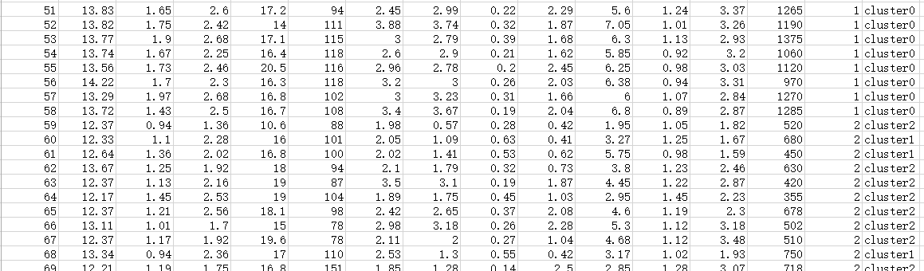
分析结果（SimpleKMeans对Wine Data Set进行聚类）
步骤：
1.在实验界面“Result list”列出的结果上右击，点“Visualize cluster assignments”。弹出的窗口给出了各实例的散点图。
2.点击“Save”把聚类结果保存。
3.将文件后缀名改为csv,并用Excel打开，对比原始分类结果及K-means分类结果。

Slide 7
其余实验步骤
对Car Evaluation Data Set进行SimpleKMeans聚类，与上边的实验步骤类似，具体请参照PDF文件《实验指南》进行实验。

Slide 8

Thank you for your attention！

